Slide 1
Modelo predictivo PLAFT
Segmento PN Masivo
Junio 2026

Slide 2







Ficha técnica del Modelo PLAFT PN Masivo
Ficha técnica
Resultados
Limitaciones
Gini
Fechas de ejecución: Ejecución mensual
De uso: Identificar de nuevas alertas de Riesgo generadas por el modelo
Entrega de predicción: Ejecución manual durante la fase de piloto.
Persona Natural
Masivo
Entrenamiento
50%
Población
49%
Validación
Horizonte en 30 días:
Alertas con riesgo identificadas por el equipo de monitoreo
Backtest (3 meses OOT)
52%
Variable Objetivo
Calidad Satisfactorio
7 meses
2 meses
4 meses
Ene. 25
Jul 25
Ago-Sep 25
Oct25
Abri26
6 %
Fuentes
Periodos
Train
Val
Backtest (OOT)
Perfil del Cliente
TRX
Comportamental
Laboratorio
Modelo
de Machine Learning
XGBoost
58 %
30 %
TIER
Metodología
Contexto
6 %

Slide 3
Top 10 variables del Modelo PLAFT PN Masivo
Fuentes
Nombre de la variable
% importancia
Transacciones
Monto total depósitos en efectivo (12 meses)
7.6%
Transacciones
Monto total de egresos del último mes
7%
Transacciones
Número de egresos realizados (12 meses)
6.8%
Comportamental
Comportamiento atípico de egresos recientes
5.2%
Comportamental
Incremento reciente de depósitos
4.12%
Transacciones
Monto anual de egresos en efectivo
4.1%
Comportamental
Concentración máxima de transacciones en un día
2.38%
Comportamental
Intensidad de uso de fondos (rotación)
2.19%
Transacciones
Diferencia de montos: depósitos vs egresos en efectivo (6m)
1.78%
Transacciones
Ratio de débitos vs créditos
1.78%

Slide 4
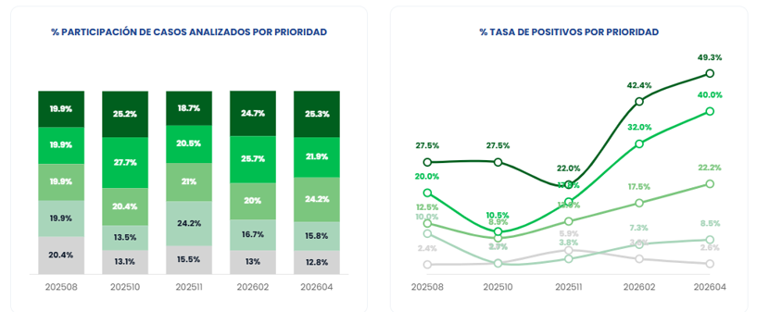
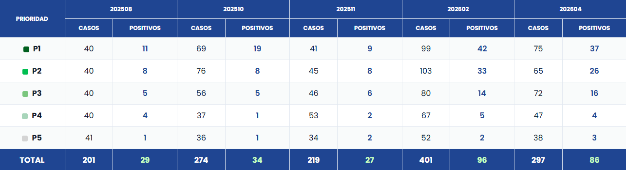
Backtesting
El modelo clasifica las alertas con riesgo en niveles de prioridad-Alertas Automáticas
Corte 08-2025
%Recall
85%
1%
85%

Slide 5
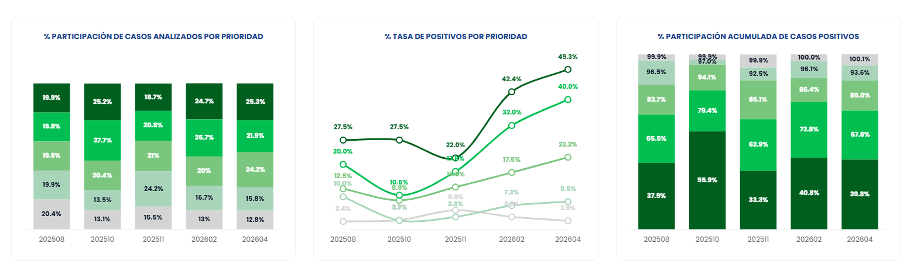
Backtesting
El modelo clasifica las alertas con riesgo en niveles de prioridad-Alertas Automáticas
Corte 08-2025
%Recall
85%
1%
85%

Slide 6
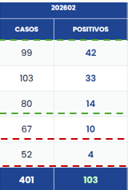



Mediana Empresa y Corporativo
Diseño de Piloto
Alertas Generadas por el Sistema de Monitoreo
Clientes sin alertas
401 Cliente con alertas automáticas
En Febrero - 26
5M Clientes totales
Oportunidad de nueva base potencial con riesgo
118
(Thresholds óptimo)
(P1 riesgo)
312
993
(corte por score)
+5 M

Slide 7
Modelo predictivo PLAFT
Segmento PN Consumo Inicial
Junio 2026

Slide 8
Ficha técnica del Modelo PLAFT PN Consumo Inicial
Ficha técnica
Resultados
Limitaciones
Gini
Fechas de ejecución: Ejecución mensual
De uso: Identificar de nuevas alertas de Riesgo generadas por el modelo
Entrega de predicción: Ejecución manual durante la fase de piloto.
Persona Natural
Masivo
Entrenamiento
48%
Población
51%
Validación
Horizonte en 30 días:
Alertas con riesgo identificadas por el equipo de monitoreo
Backtest (3 meses OOT)
45%
Variable Objetivo
Calidad Satisfactorio
7 meses
2 meses
4 meses
Ene. 25
Jul 25
Ago-Sep 25
Oct25
Abri26
6 %
Fuentes
Periodos
Train
Val
Backtest (OOT)
Perfil del Cliente
TRX
Comportamental
Laboratorio
Modelo
de Machine Learning
XGBoost
63 %
25 %
TIER
Metodología
Contexto
6 %

Slide 9
Top 10 variables del Modelo PLAFT PN Consumo Inicial
Fuentes
Nombre de la variable
% importancia
Transacciones
Monto total egresos (último mese)
39.9%
Transacciones
Variación de egresos reciente (último vs últimos 6 meses)
14.7%
Transacciones
Ratio débitos vs créditos
14.1%
Transacciones
Monto total depósitos en efectivo (12 meses)
13.7%
Transacciones
Concentración transacciones
13.5%
Transacciones
Cantidad de meses sin abonos
8.7%
Comportamental
Antigüedad del cliente
8.5%
Transacciones
Monto pasivo en soles
5.7%
Transacciones
Ratio de abonos (último mes vs 6 meses)
5.1%
Comportamental
Indicador de productos activos
4.8%

Slide 10
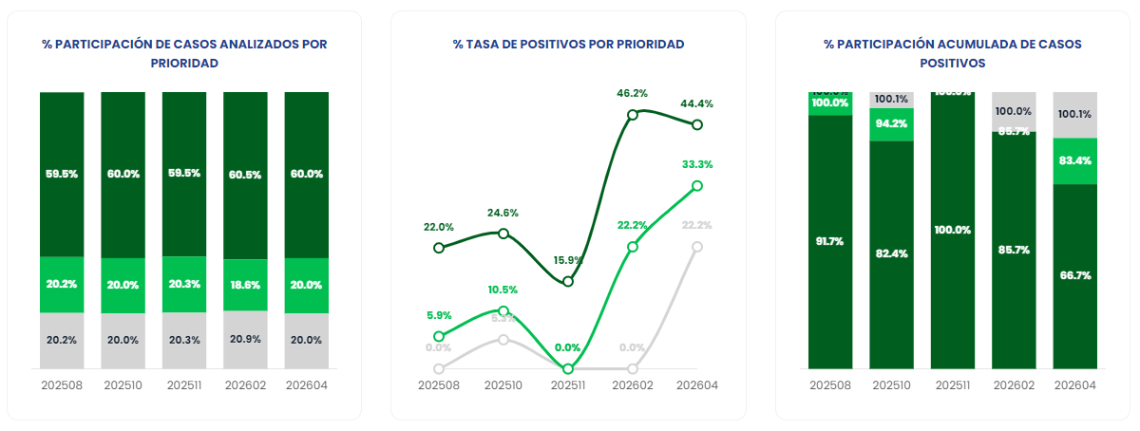
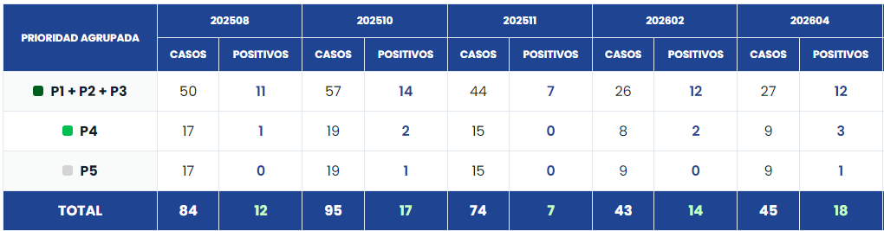
Backtesting
El modelo clasifica las alertas con riesgo en niveles de prioridad-Alertas Automáticas
%Recall
82%
3%
85%

